Slide 1

TRƯỜNG ĐẠI HỌC CẦN THƠ
KHOA CÔNG NGHỆ THÔNG TIN & TRUYỀN THÔNG
BỘ MÔN MẠNG MÁY TÍNH & TRUYỀN THÔNG
Luận văn
PHÁT TRIỂN ỨNG DỤNG
ƯỚC LƯỢNG CHI PHÍ VÀ THU THẬP YÊU CẦU NGƯỜI DÙNG
Sinh viên thực hiện
Ngô Minh Phương 1111327
Trần Hữu Tính 1111350
Giảng viên hướng dẫn
TS. Ngô Bá Hùng

Slide 2
Nội dung
Đặt vấn đề
Lịch sử giải quyết vấn đề
Giải pháp đề xuất
Mục tiêu của đề tài
Phương pháp thực hiện
Kết quả đạt được
Hướng phát triển

Slide 3
I. Đặt vấn đề
Ước lượng giá trị phần mềm và thu thập yêu cầu người dùng chưa được thống nhất thành một hệ thống hoàn chỉnh, chưa có sự tương tác hay liên kết chặt chẽ, chính xác giữa các công việc.
Các công việc này cần phải sử dụng nhiều công cụ hỗ trợ riêng rẽ, phải cần cài đặt để có thể sử dụng và một số còn tính phí. Ngoài ra, các công việc còn tổ chức, lưu trữ rời rạc, cần nhiều công sức và chi phí để thực hiện.

Slide 4
II. Lịch sử giải quyết vấn đề
Hiện tại ở Việt Nam và trong khoa nói riêng, chưa có phần mềm nào hỗ trợ việc thu thập yêu cầu người dùng và xác định chi phí phần mềm (nếu có thì rời rạc và chưa đồng bộ).
Quy trình thực hiện có thể được tóm tắt bằng sơ đồ sau:

Slide 5




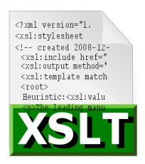

III. Giải pháp đề xuất
Ngôn ngữ lập trình sử dụng:

Slide 6
III. Giải pháp đề xuất
JSON là chuẩn định dạng dữ liệu, nó biểu diễn dữ liệu như một đối tượng.
Ví dụ mô tả đối tượng sinh viên:
  {
  “Name”: “Trần Văn A”,
  “Class”: “DI1196A2”
  }

Slide 7
III. Giải pháp đề xuất
Ưu điểm JSON:
  Ngắn ngọn dễ hiểu.
  Ghi và đọc nhanh chóng.
  Nhanh, dễ và an toàn hơn chuỗi và XML trong AJAX.

Slide 8


III. Giải pháp đề xuất
HQTCSDL và Web server sử dụng:

Slide 9
III. Giải pháp đề xuất
Bootstrap là một front-end framework hỗ trợ thiết kế layout, các thành phần của website như: button, input, table, popup, màu sắc, icon …
Boostrap giúp người thiết kế giao diện website tiết kiệm rất nhiều thời gian với những đoạn mã sẵn sàng cho bạn áp dùng vào website của mình.

Slide 10
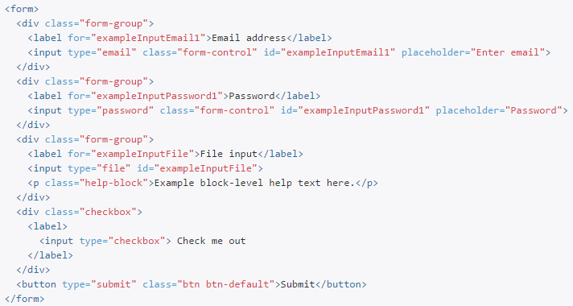
III. Giải pháp đề xuất
Ví dụ bootstrap:

Slide 11
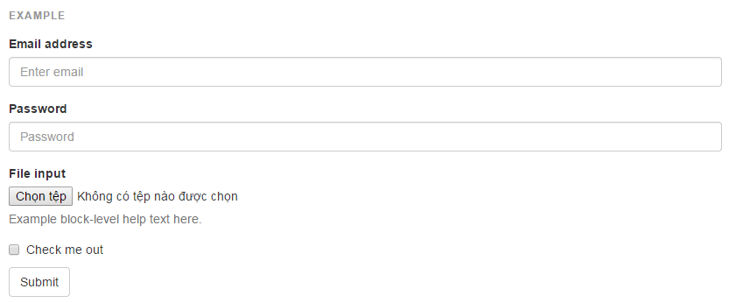
III. Giải pháp đề xuất
Ví dụ bootstrap:

Slide 12

III. Giải pháp đề xuất
AJAX là công nghệ phát triển web được sử dụng để tạo ra các ứng dựng web động. Với AJAX việc xử lý thông tin được thực hiện trên máy yêu cầu dịch vụ thay vì trên máy xử lý yêu cầu dịch vụ như cách truyền thống.

Slide 13
III. Giải pháp đề xuất
Ưu điểm của Ajax:
  Không nạp lại toàn bộ yêu cầu mà chỉ nạp yêu cầu cần thiết. Giảm thời gian nạp lại trang.
  Giúp người dùng trải nghiệm sự tương tác cao.
  Làm giảm các kết nối đến server, do các mã kịch bản (script) và các style sheet chỉ yêu cầu một lần.

Slide 14
III. Giải pháp đề xuất
Nhược điểm của Ajax:
  Bất kỳ người dùng nào sử dụng trình duyệt không hỗ trợ AJAX hay JavaScript, hoặc đơn giản là đã bị vô hiệu hóa JavaScript, thì sẽ không thể sử dụng AJAX.
  Các thao tác sử dụng AJAX không được ghi vào bộ lưu lịch sử lướt web của trình duyệt, do nó nút “Back” của trình duyệt sẽ mất tác dụng.

Slide 15
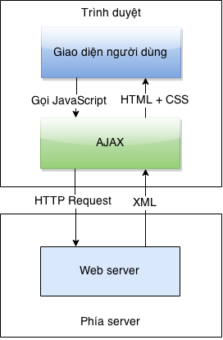
III. Giải pháp đề xuất
Sơ đồ truyền nhận dữ liệu Ajax:

Slide 16

III. Giải pháp đề xuất
JointJS là một thư viện hỗ trợ vẽ các biểu đồ tương tác trên nền web. Nó được xây dựng dựa trên JQuery, Backbone, Undercore và SVG. JointJS có 2 bộ API:
  JointJS API: sử dụng miễn phí, các tính năng hạn chế.
  Rappid API: tính phí. Đầy đủ các tính năng cần thiết.

Slide 17
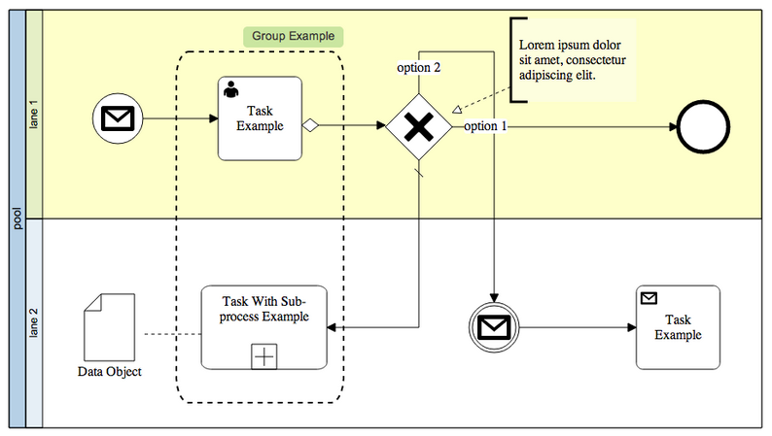
III. Giải pháp đề xuất
Một số biểu đồ có thể vẽ bằng JointJS:

Slide 18
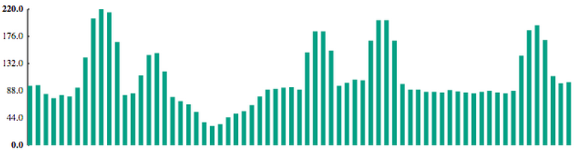
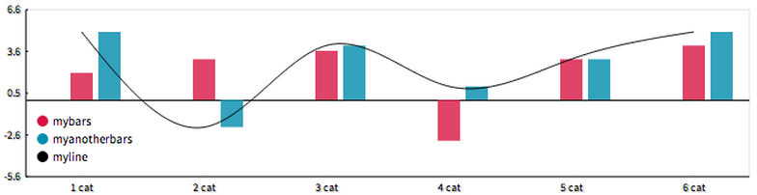
III. Giải pháp đề xuất
Một số biểu đồ có thể vẽ bằng JointJS:

Slide 19
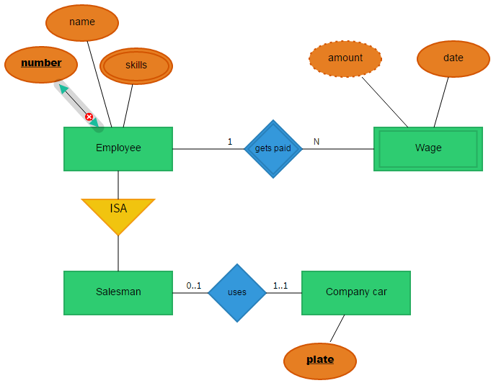
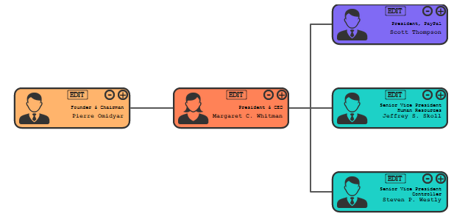
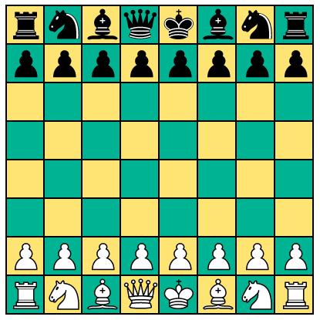
III. Giải pháp đề xuất
Một số biểu đồ có thể vẽ bằng JointJS:

Slide 20

III. Giải pháp đề xuất
Ưu điểm:
Miễn phí.
Có hỗ trợ lập trình hướng đối tượng.
Thư viện và tài liệu tham khảo phong phú.
Có thể tích hợp nhiều công cụ hoặc phần mềm khác.
Hỗ trợ cơ chế song song giúp tăng tốc độ xử lý.

Slide 21

III. Giải pháp đề xuất
Ưu điểm:
Hỗ trợ tốt cho dự án xây dựng trên Spring Framework.
Hỗ trợ phần quyền dễ dàng.
Tài liệu và thư viện phong phú.

Slide 22

III. Giải pháp đề xuất
Object-Relational Mapping
Ưu điểm:
Hỗ trợ lập trình hướng đối tượng dễ dàng hơn.
Có thể sử dụng HQL (Hibernate Query Language).
Có thể mapping bằng XML.

Slide 23
IV. Mục tiêu của đề tài
Phát triển ứng dụng ước lượng chi phí phần mềm và thu thập yêu cầu người dùng trên nền web dựa trên công văn 2589/BTTTT-ƯDCNTT thực hiện được các chức năng:
  Quản lý dự án.
  Mô tả yêu cầu chức năng và phi chức năng.
  Vẽ sơ đồ usecase và thu thập yêu cầu.
  Ước lượng chi phí dựa theo sơ đồ đã vẽ.
  Vẽ giao diện người dùng mô tả các chức năng.
  Sinh code HTML dựa trên giao diện vẽ.

Slide 24
V. Phương pháp thực hiện
Kế hoạch thực hiện luận văn:
Tuần | Công việc
0 – 1 (22/12/2014-02/01/2015) | Liên hệ giảng viên để nhận đề tài.
2 (từ 05/01/2015) | Tìm hiểu, phân tích, tìm kiếm các vấn đề, công cụ, tài liệu, giải pháp liên quan đến đề tài.
3 | Lựa chọn công cụ, giải pháp giải quyết đề tài. Tiến hành cài đặt các công cụ, thư viện cần thiết.
4 | Phân tích và thiết kế các chức năng của đề tài.
5 – 16 | Tiến hành lập trình.
17 | Tiến hành kiểm thử và chỉnh sửa lỗi phần mềm.
18 | Viết báo cáo.

Slide 25
V. Phương pháp thực hiện
Bảng phân chia công việc từng thành viên:
Thành viên | Công việc
Trần Hữu Tính | Tìm hiểu: Công văn 2589/BTTTT-ƯDCNTT. Framework Spring Web MVC + Hibernate. Framework Bootstrap 3. Công nghệ Ajax. Thư viện vẽ Jointjs.
 | Cài đặt các phần mềm cần thiết như: Github. Rational Rose. Astah. Spring Tool Suite. XAMPP. Browser: Firefox, Google Chrome …

Slide 26
V. Phương pháp thực hiện
Bảng phân chia công việc từng thành viên
Thành viên | Công việc
Trần Hữu Tính | Phân tích, thiết kế chức năng: Đăng nhập. Cập nhật thông tin cá nhân. Thiết kế giao diện. Thiết kế sơ đồ.
 | Lập trình cài đặt chức năng đã phân chia.
 | Kiểm thử chức năng đã phân chia.
 | Viết báo cáo về chức năng đã phân chia.

Slide 27
V. Phương pháp thực hiện
Bảng phân chia công việc từng thành viên
Thành viên | Công việc
Ngô Minh Phương | Tìm hiểu: Công văn 2589/BTTTT-ƯDCNTT. Framework Spring Web MVC + Hibernate. Framework Bootstrap 3. Spring Sercurity. Thư viện hỗ trợ xuất tập tin. (Apache POI)
 | Cài đặt các phần mềm cần thiết như: Github. Rational Rose. Astah. Spring Tool Suite. XAMPP. Browser: Firefox, Google Chrome …

Slide 28
V. Phương pháp thực hiện
Bảng phân chia công việc từng thành viên
Thành viên | Công việc
Ngô Minh Phương | Phân tích, thiết kế chức năng: Đăng ký. Đổi mật khẩu. Thu thập yêu cầu. Cập nhật dự án. Mô tả yêu cầu chức năng. Mô tả yêu cầu phi chức năng. Ước lượng chi phí. Xuất tập tin.
 | Lập trình cài đặt chức năng đã phân chia.
 | Kiểm thử chức năng đã phân chia.
 | Viết báo cáo về chức năng đã phân chia.

Slide 29



V. Phương pháp thực hiện
Kênh giao tiếp giữa các thành viên:
Nơi làm việc: Phòng nghiên cứu của khoa.

Slide 30

V. Phương pháp thực hiện
Quản lý cấu hình:

Slide 31
V. Phương pháp thực hiện
Quy trình phát triển ứng dụng:
Đặc tả yêu cầu
Thiết kế
Cài đặt và kiểm thử đơn vị
Tích hợp và kiểm thử hệ thống
Triển khai và bảo trì

Slide 32
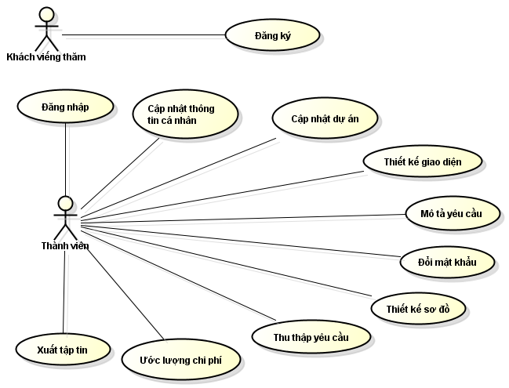
V. Phương pháp thực hiện
Sơ đồ mô tả chức năng tổng quát:

Slide 33
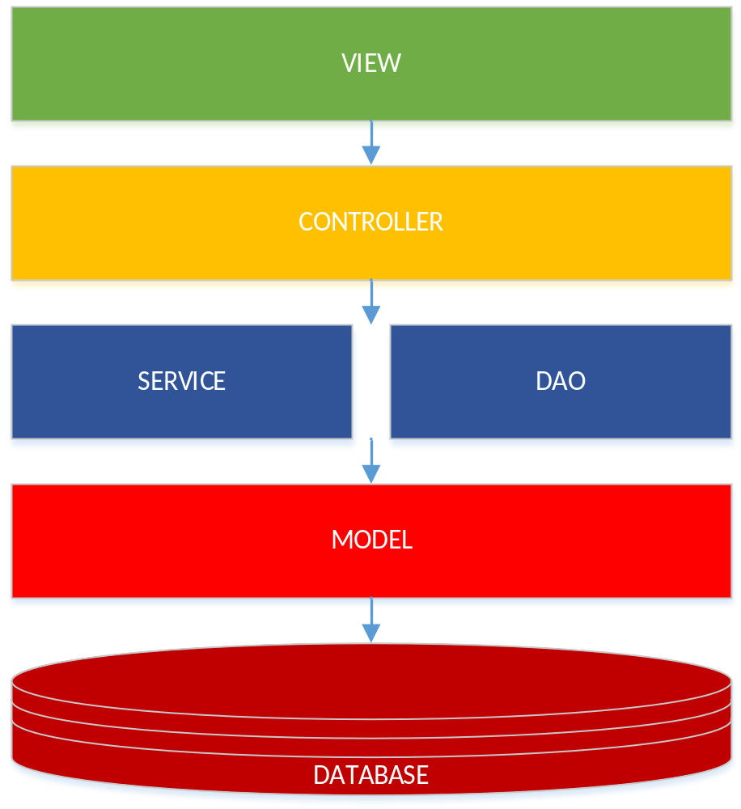
V. Phương pháp thực hiện

Slide 34
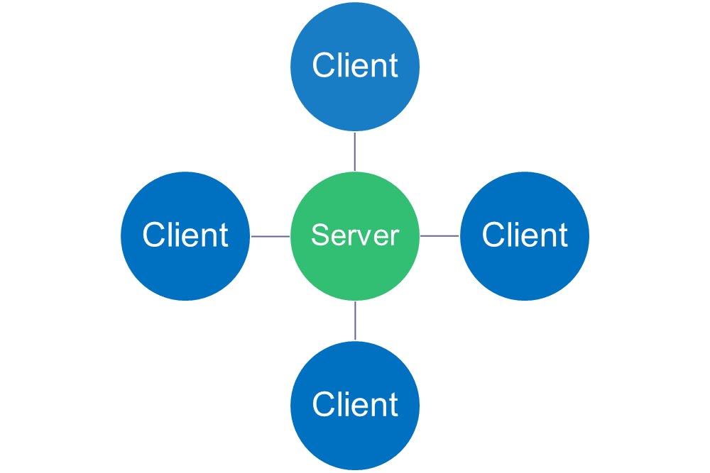
V. Phương pháp thực hiện
Mô hình triển khai:

Slide 35
V. Phương pháp thực hiện
Kiểm thử:
  Kiểm thử đơn vị trong quá trình lập trình.
  Kiểm thử tích hợp trong quá trình tổng hợp mã nguồn.
  Kiểm thử chức năng trong sau khi hoàn thành xong các chức năng.
  Kiểm thử chấp nhận.

Slide 36
VI. Đánh giá kết quả
Kiến thức và kỹ năng:
  Nâng cao kiến thức và kỹ năng về các ngôn ngữ: JAVA, HTML5, CSS3, JAVASCRIPT, JQUERY, JSON, SVG, JSP, XML.
  Hiểu rõ hơn về quy trình xây dựng một ứng dụng trên nền web.
  Hiểu rõ hơn về mô hình MVC và Framework Spring Web MVC.
  Sử dụng tốt thư viện vẽ trên nền web và ứng dụng nó để xây dựng thành một chức năng hoàn chỉnh.

Slide 37
VI. Đánh giá kết quả
Kiến thức và kỹ năng:
  Hiểu rõ quy trình cách thức ước lượng chi phí của một phần mềm theo công văn 2589/BTTTT-ƯDCNTT.
  Nâng cao được kỹ năng làm việc nhóm.
  Nâng cao kỹ năng quản lý thời gian, dự án phần mềm.

Slide 38
VI. Đánh giá kết quả
Ứng dụng:
  Giao diện thiết kế dễ sử dụng, màu sắc hài hòa, bố cục hợp lí.
  Giao diện có thể thay đổi phù hợp với nhiều loại màn hình khác nhau: điện thoại, máy tính bảng, laptop.
  Hoàn thành 100% chức năng được đề ra, các chức năng sử dụng dễ dàng và có sự liên kết với nhau.

Slide 39
VI. Đánh giá kết quả
Ứng dụng:
  Có thể sử dụng phần mềm để xác định đúng giá trị của phần mềm theo công văn 2589/BTTTT-ƯDCNTT.
  Có thể sử dụng phần mềm để thay thế công cụ vẽ sơ đồ use-cases.
  Có thể sử dụng phần mềm để thay thế công cụ thiết kế giao diện.

Slide 40
VI. Đánh giá kết quả
Hạn chế:
  Trong thiết kế sơ đồ use-cases tên của use-cases và tên tác nhân trên sơ đồ vẽ chưa thể xuống dòng theo ý muốn.
  Chưa cho phép người dùng chỉnh sửa thuộc tính của các đối tượng vẽ use-cases.
  Các thuộc tính có thể thay đổi ở các đối tượng vẽ phần thiết kế giao diện còn quá ít.

Slide 41
VII. Hướng phát triển
Cải thiện các xử lý ở chức năng thiết kế giao diện và vẽ sơ đồ use-cases.
Cho phép người dùng chỉnh sửa thuộc tính của các đối tượng vẽ use-cases.
Cung cấp thêm các thuộc tính có thể thay đổi trên các đối tượng vẽ phần thiết kế giao diện.
Cho phép nhiều người cùng thao tác trên một sơ đồ vẽ hoặc trên một bảng thiết kế giao diện.

Slide 42

Xin chân thành cảm ơn!
Phần Demo

